Slide 1
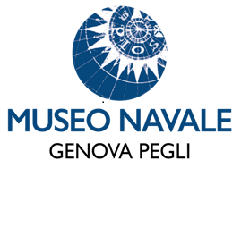
Mu.MA - Istituzione Musei del Mare e delle Migrazioni
2020

Slide 2
Mu.MA - Le 4 strutture
Il più importante Museo Marittimo del Mediterraneo, ospita oggetti e testimonianze legati al mare e alla navigazione, risalenti a diverse epoche storiche. È sede del MeM, padiglione dedicato alle Migrazioni da fine ‘800 ai giorni d’oggi.
Edificata nel 1543, la Lanterna è il simbolo della Città e ospita l’omonimo Museo, all’interno del quale sono custodite testimonianze fotografiche relative alla restaurazione ed altri reperti storici. Negli ultimi due anni ha registrato oltre 34.000 visitatori.
La Commenda di Pré era un luogo di assistenza per pellegrini e crociati, costruito nel 1180. Chiusa a gennaio 2020, ospiterà da metà 2021 il Museo Nazionale dell’Emigrazione Italiana.
Posto all’interno della Villa rinascimentale di Giovanni Andrea D’Oria, con 17.000 visitatori nel 2019, ospita le collezioni marittime relative a Genova e alle Riviere che vanno dal XV al XIX secolo.

Slide 3
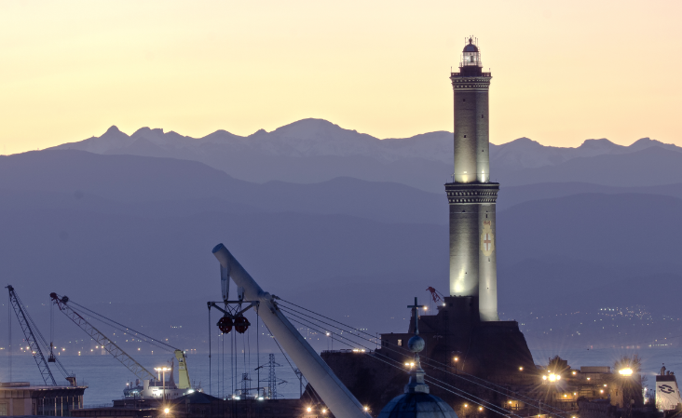
Galata Museo del Mare
Lanterna di Genova
Commenda di Prè
Museo Navale di Pegli

Slide 4
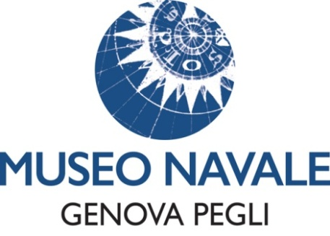
Il Mu.MA è un’Istituzione Museale costituita il 1 Gennaio 2005.
Il Comune la promuove come polo museale e culturale legato al mare.
Nel 2010 diventa Istituzione Culturale d’interesse regionale.
Con il Galata Museo del Mare entra nella top ten dei musei italiani (Trivago).

Slide 5
Gli stakeholder del Mu.MA
Visitatori
Personale (interno ed esterno) e Gestori
Università
Municipi, Enti locali, Regioni
Europa e Mediterraneo
Mass Media
Shipping
Banche
Imprese singole e associate
Marina
Militare
MIBAC
MAECI
Associazioni e
istituzioni culturali
7

Slide 6
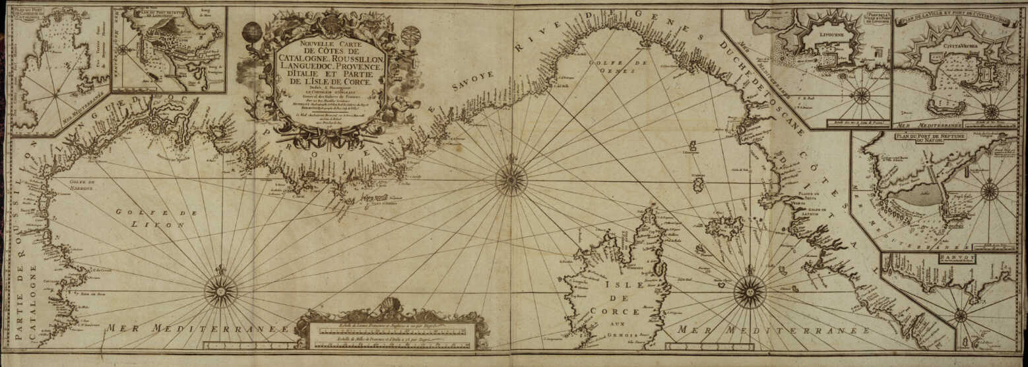
Reti nazionali e internazionali:
Le regioni italiane
l’Europa e il Mediterraneo
Istituti di Ricerca
Università
Musei
Centri culturali
Relazioni con:
AMMM Associazione dei Musei Marittimi del Mediterraneo dal 2007
ICMM International Council of Maritime Museums
ICOM International Council of Museums
SITES OF CONSCIENCE dal 2011
Museo Marittimo di Rotterdam, Amsterdam e Mystic Seaport Museum
Connecticut ( US)
CO.AS.IT Italiana Assistance Association, John D. Calandra Italian American Institute (NY)

Slide 7
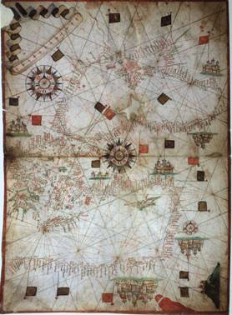
Linee guida
Il filo che unisce:
Sistema mare
Economico, Turistico,
Culturale, Formativo
Genova e la Liguria
come localizzazione
e ragion d’essere

Slide 8
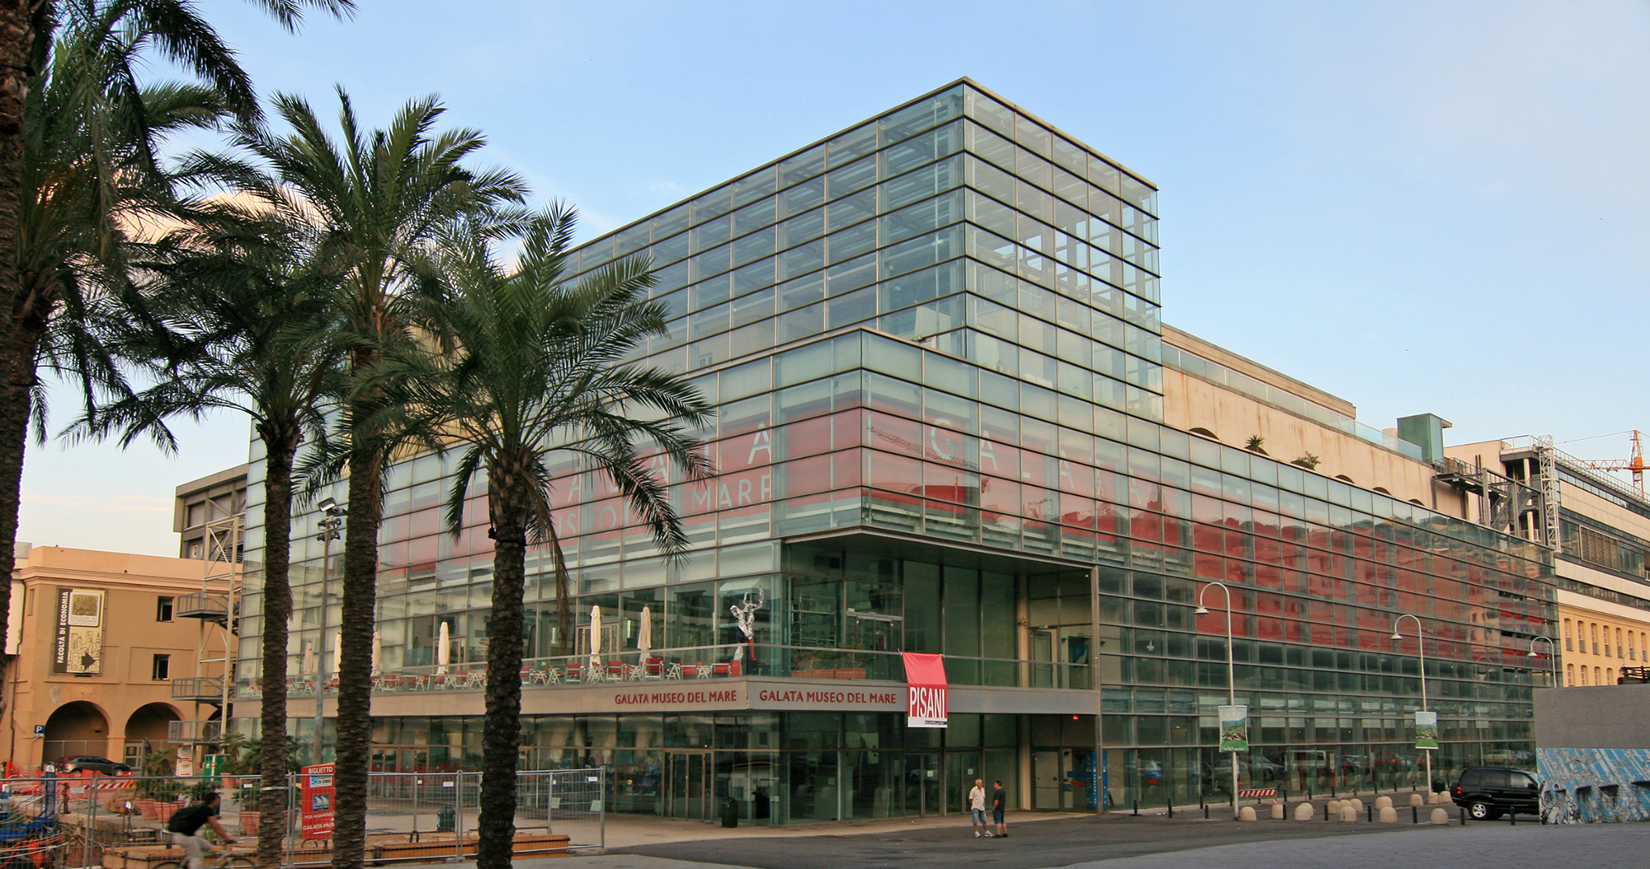
12.000 mq di allestimenti che comprendono spazi esterni e l’Open Air Museum
Galata Museo del Mare
Notes:
8

Slide 9
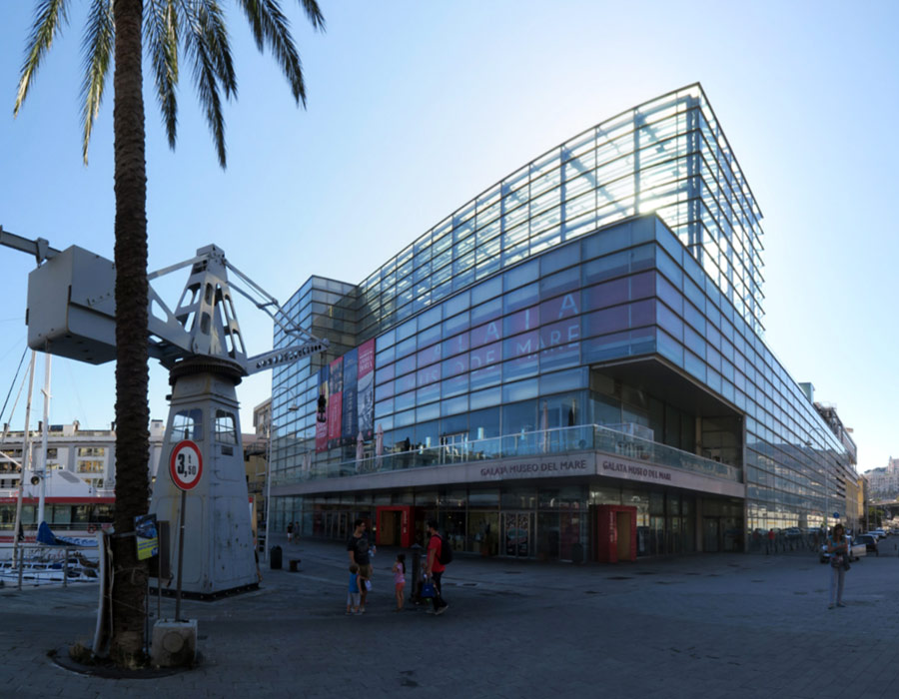
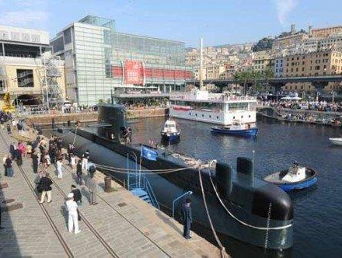
Integrazione tra «dentro» e «fuori»
Oper Air Museum
Un’area di pregio, di interesse storico e culturale, restituita alla città
Galata Museo del Mare
Bacino marittimo della Darsena

Slide 10
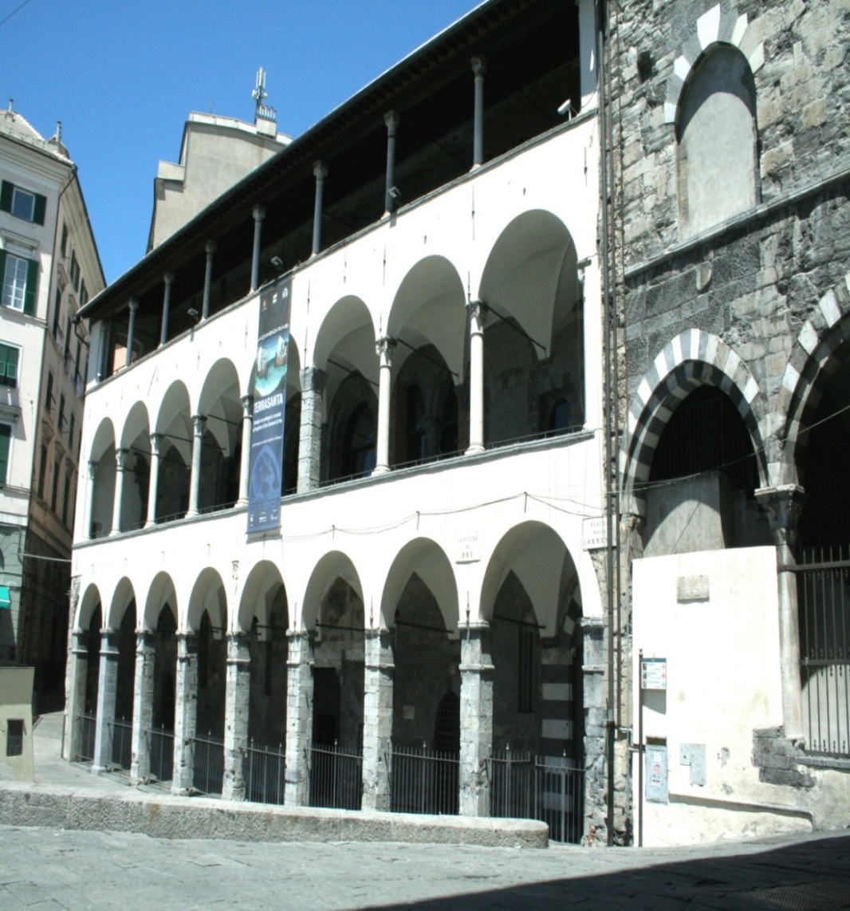
Commenda di Prè (1180)
riaperta al pubblico a Maggio 2009 e da gennaio 2020 chiusa per realizzazione Museo Nazionale Emigrazione Italiana
Ospitale dei Pellegrini
in viaggio verso la Terrasanta
Risanamento ambientale
Interazione tra cultura e sociale
Coinvolgimento di soggetti pubblici e privati
Notes:
10

Slide 11
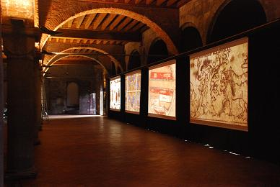
Commenda di Prè
Apertura del
Museo Nazionale
dell’Emigrazione
Italiana - MEI.
Previsione primavera 2021
Notes:
11

Slide 12
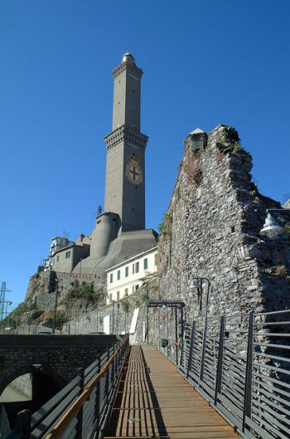
Lanterna di Genova (1128)
Acquisita dal Mu.MA nel Marzo 2018
E’ il faro più alto del Mediterraneo (77m) e
il secondo più antico ancora funzionante
20.000 visitatori annui
Apertura 6 giorni su 7 – novità 2020
Da martedì a venerdì dalle 10.00 alle 17.00 (ultimo ingresso ore 16.30); sabato, domenica e festivi dalle 10.00 alle 18.00 (ultimo ingresso ore 17.30).
Si accede attraverso una passeggiata di 800m aperta nel 2011
Notes:
12

Slide 13
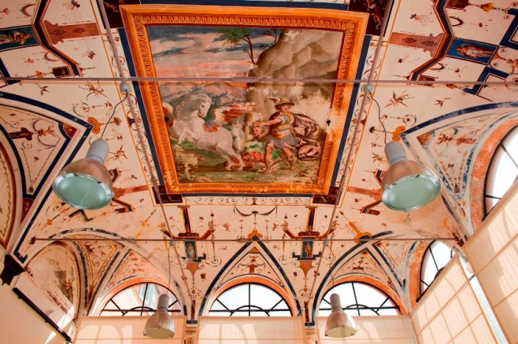
Museo Navale di Pegli
Da dimensione museale a piazza culturale del Ponente cittadino e ligure.
Da gestione pubblica a pubblico-privata con un accordo con il CUP – Centro Universitario del ponente.
Notes:
13

Slide 14
Sostenibilità Economica
rapporto “virtuoso”
tra pubblico-privato e privato-sociale

Slide 15
Gestione pubblico - privata
CdA + staff Mu.MA
Programmazione Linee-guida
Costa Edutainment
Rischio d’impresa, marketing e comunicazione
Coperativa Solidarietà & Lavoro
Servizi al pubblico
Associazione Promotori Mu.MA
Supporto al fundraising e azioni di valorizzazione

Slide 16
Sostenibilità Sociale

Slide 17
Da polo museale a polo culturale
Legato al mare e al dialogo tra popoli, culture e religioni
Con accessibilità per tutti
bambini, anziani, diversamente abili,
anche con percorsi anche guidati

Slide 18
Sostenibilità Ambientale

Slide 19
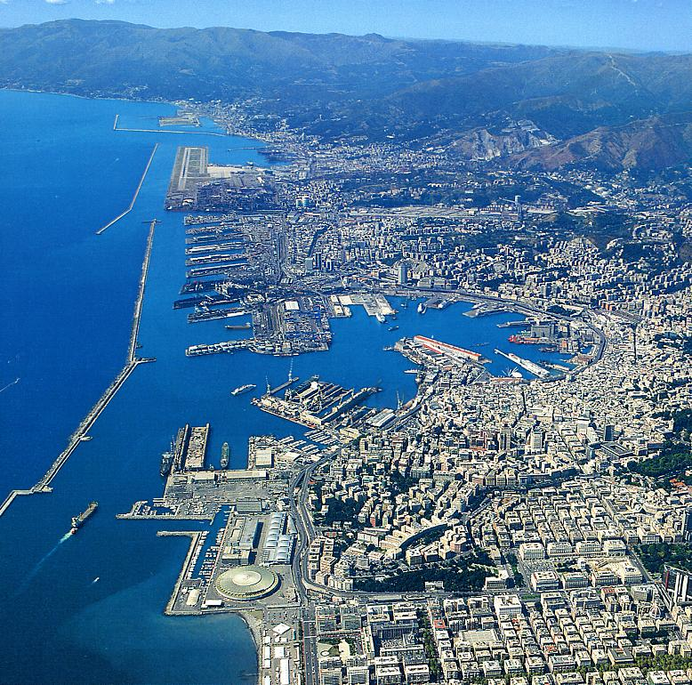
Il Mu.MA promuove
un parco culturale del mare
Miragenova
Reti Musei Marittimi Liguri
Carta del Mare e Buone pratiche
Itinerari Culturali
Letterari
Architettonici e post industriali
Postazioni multimediali

Slide 20
Il Mu.MA e i progetti per il territorio

Slide 21
Eventi in rete
Dal 2018 il Galata
è una sede di Orientamenti
Da maggio 2018 Il Galata è una delle sedi del Festival:
conferenze, laboratori e mostre promosso da Università di Genova in collaborazione con Porto Antico, Acquario e Mu.MA

Slide 22
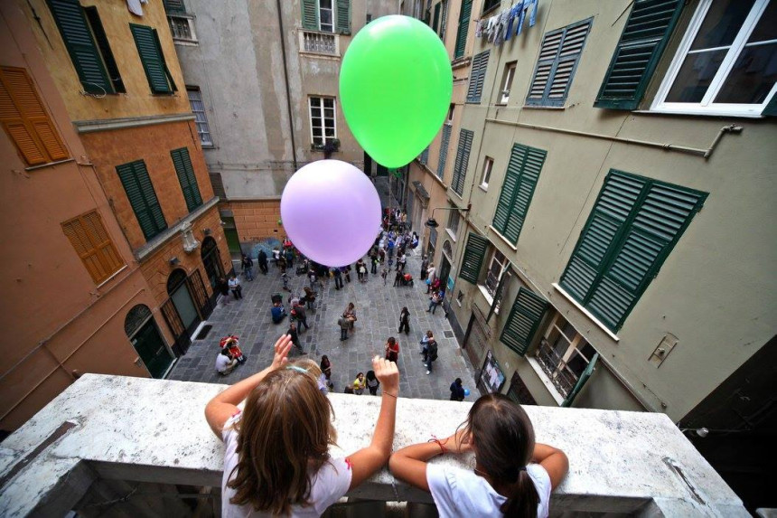
Programmi di trasformazione urbana
con il coinvolgimento diretto dei cittadini
Prè – Visioni
(Assessorato all’urbanistica del Comune di Genova e Università di Genova)
Open Vicoli
(rete territoriale di realtà socio-educative-culturali capofilata da Cooperativa Il Laboratorio - bando Compagnia di San Paolo)

Slide 23
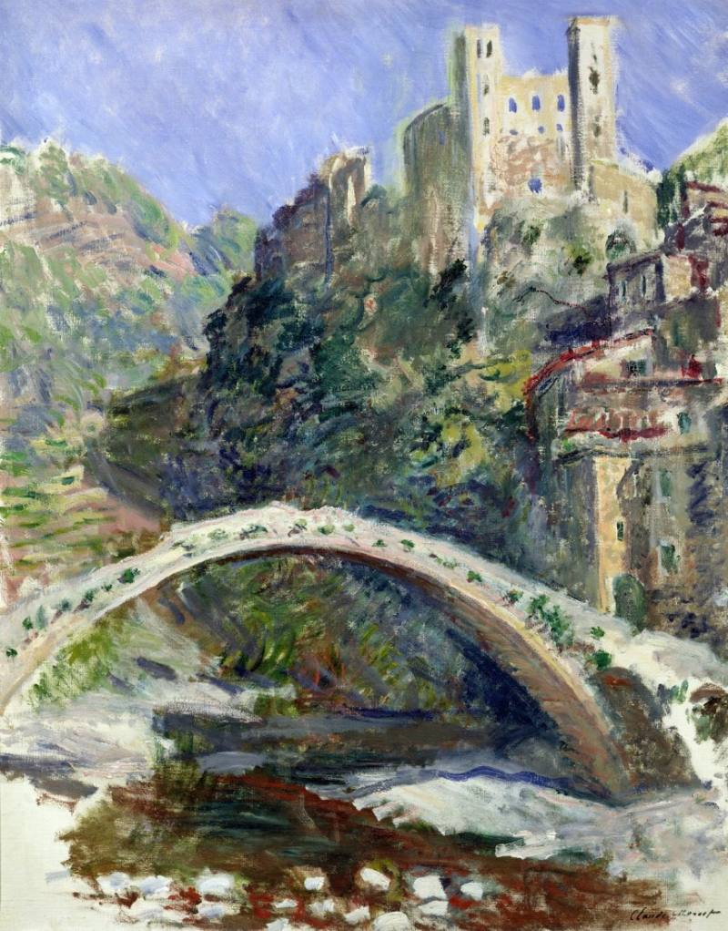
Il know-how scientifico e museografico dell’Istituzione Mu.MA
a servizio di nuove realtà regionali, nazionali e internazionali.
Bordighera – Dolceacqua, mostra di Monet
Catanzaro, futuro Museo del mare e delle tradizioni marine della Calabria
Oman, futuro Museo de mare e delle tradizioni marittime
Napoli, futuro Museo del mare

Slide 24
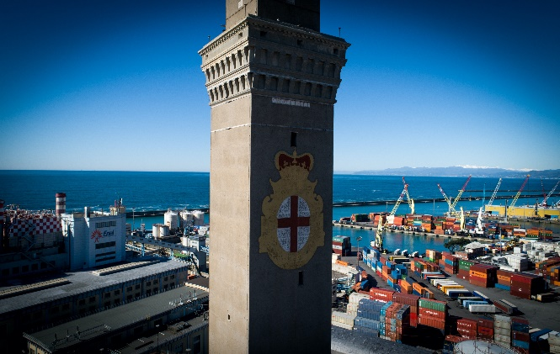
Progetti 2020
LANTERNA
S 518 - NAZARIO SAURO
Completamento dei lavori strutturali e rinnovamento del percorso espositivo, a cura del Provveditorato ai Lavori Pubblici
Restauro e rinnovamento interno del sommergibile 518.
Restyling della Darsena e nuove attività in Darsena
MUSEO NAVALE DI PEGLI
COMMENDA DI PRÈ
Da dimensione museale a piazza culturale del Ponente cittadino e ligure.
Ridefinizione della vocazione culturale con un nuovo allestimento.
Futura sede del
Museo Nazionale dell’emigrazione
italiana MEI
(Inaugurazione 2021)

Slide 25
Grazie per l’attenzione!
Nicoletta Viziano e Pierangelo Campodonico
Presidente e Direttore
Mu.MA -Istituzione Musei del Mare e delle Migrazioni

